Slide 1

МБДОУ д/с № 5»Родничок» комбинированного вида с. Сарыг-Сеп
Дистанционное обучение
10 неделя (с 6 по 12 мая 2024 г.)
I младшая группа (2-3 года)
Тема: «На парад мы идём»
Выполнил: музыкальный руководитель Трегубова В.В.

Slide 2
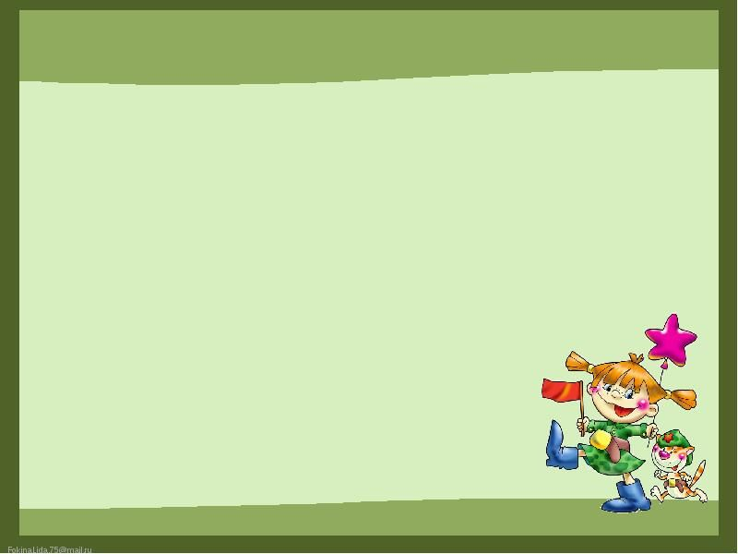
Уважаемые родители!
Во время деятельности с ребенком
сделайте, пожалуйста, фотографии.
Отправить фотографии можно в группу в вайбере или лично вашему воспитателю.

Slide 3

Прочитайте стихотворение
Эй, ребята, стройся в ряд!
Начинается парад!
В руки мы флажок возьмём
И на праздник с ним пойдём.

Slide 4

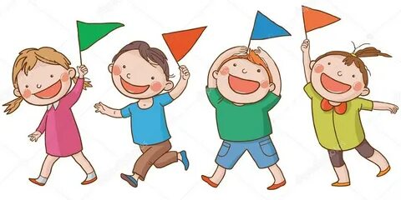
Марш

Slide 5

Танец с флажками

Slide 6
Самолёты в небе синем,
Белый след бежит за ними.
Полетели на парад,
Понеслись за рядом ряд.

Slide 7

Самолёт
(слушаем песенку, подпеваем и летаем, как самолёты)

Slide 8
Грянул гром, весёлый гром.
Засверкало всё кругом.
Брызги света всюду льют –
Это праздничный салют.

Slide 9
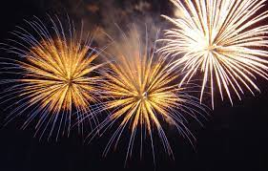

Slide 10
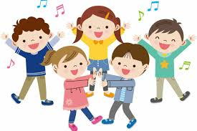
«Танец с ленточками»
Потанцуйте с ребёнком

Slide 11
Наш парад кончается,
Дети разъезжаются.

Slide 12

«садимся в машину» и топающим шагом «уезжаем» домой.

Slide 13
Спасибо за внимание

